Slide 1


第17章 文件
17.6 读写文件
分享导师：梁桂钊

Slide 2


本节需掌握的关键知识
核心知识 读写文件的操作
梁桂钊
通过代码演示来学习Java读写文件操作
作品包括：
《高可用可伸缩微服务架构》
《Spring 5 设计模式》
核心知识 Apache FileUtils类库
学习apache.commons.io.FileUtils的常用操作

Slide 3
01 读写文件的操作
FileWriter / FileReader ：按字符读写文件内容
BuffredReader / BufferedWriter（包装类）：读写文件内容
FileInputStream / FileOutputStream：以字节的形式读写文件内容
简化的写法
Files.readAllLines()、Files.readString​()
Files.write()、Files.writeString​()

Slide 4
02 Apache FileUtils类库
compile()
matcher()
代码片段
Pattern pattern = Pattern.compile("^\\d{4}-\\d{1,2}-\\d{1,2}$");
Matcher matcher = pattern.matcher("2021-01-01");
boolean isMatch = matcher.matches();

Slide 5
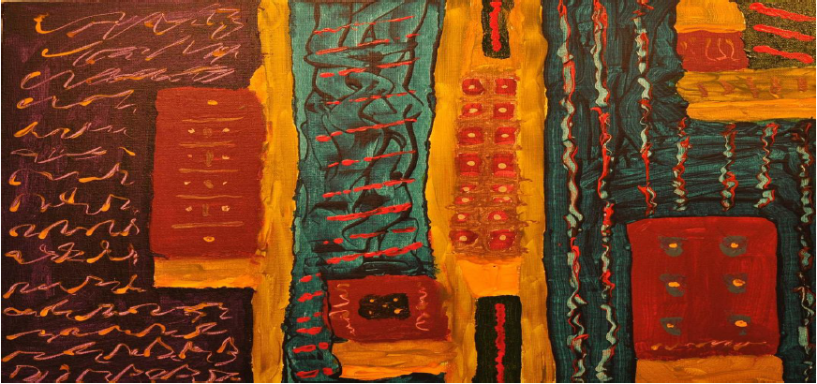
THANK YOU

